Slide 1
重力波望遠鏡における 狭帯域雑音の 高効率除去法の提案
総合研究大学院大学 天文科学専攻
M1 橋詰克也
端山和大（NAOJ）、阿久津智忠（NAOJ）、
Soumya D Mohanty（Texas大学）、藤本眞克（NAOJ）

Slide 2
Contents
Abstract
Motivation
Aims
Method
Result
Summary

Slide 3
Abstract

Slide 4
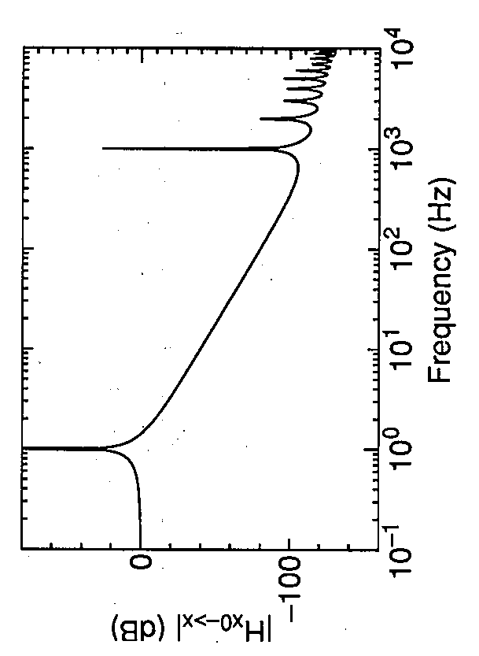
Motivation
重力波望遠鏡では鏡をワイヤーで吊るすため、その共振モードによって励起されるようなノイズ（＝ライン）が存在する
吊り糸の弾性振動
振り子の支点の振動に対する伝達関数
弦の共振モード
振り子運動の共振モード
現実の吊り糸は
有限の綿密度を
持つので
弾性振動をする

Slide 5
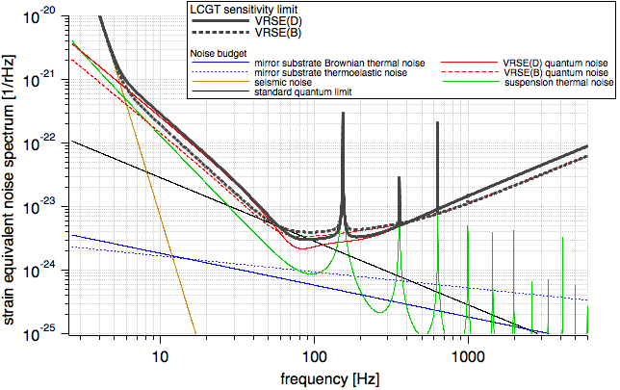
ラインの何が問題か
狭帯域で強いパワーを持ち、同じ帯域のバースト性重力波の観測を困難にする
LCGT世代の望遠鏡でも最も感度の良い帯域にラインが存在してしまう
ライン
LCGTの感度曲線

Slide 6
現在の解析手法:
ライン除去の際に同帯域の重力波信号も抑制してしまい、重力波の情報が失われてしまう
バースト性重力波は波形が未知なので検出がより難化
これらの困難を解決できる
新たな解析手法が必要！！

Slide 7
Aims

Slide 8
Method
従来用いられてきた解析手法
問題点

Slide 9
今回提案する解析手法
MBLT : Median Based Line Tracker
従来の手法より優れた点
ライン発展のmodelから独立
transientが存在しても対応できる
時間領域で動くアルゴリズム

Slide 10
作成したLCGT型のノイズパワースペクトル

Slide 11
Result

Slide 12
Summary

